Slide 1
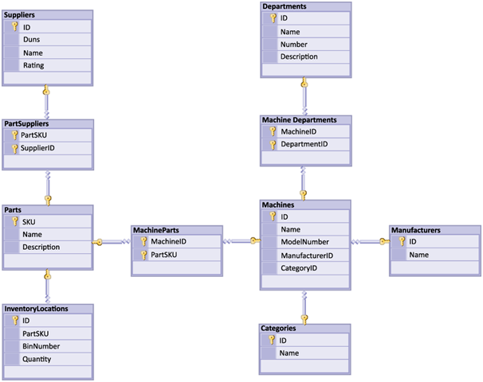



Транзакции
Бази Данни
Учителски екип
Обучение за ИТ кариера
https://it-kariera.mon.bg/e-learning/

Slide 2
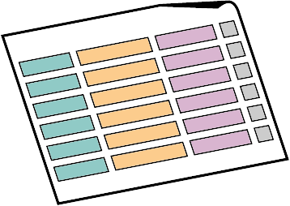


Какво е транзакция?
2

Slide 3
Транзакции
Транзакцията е поредица от действия (операции в базата данни) изпълнявани като цялост:
Или всички се изпълняват заедно успешно или нито едно от тях не се изпълнява
Пример за транзакция:
Банков превод от една сметка към друга (изтегляне + внасяне)
Ако изтеглянето или внасянето се провалят, цялата операция се отменя

Slide 4
Транзакции: Жизнен цикъл (Rollback)
Четене
Запис
Стабилно начално състояние
Поредица от прочитания и записвания
Стабилно,
съгласувано,
Крайно състояние
Запис
Връщане назад

Slide 5
Транзакции: Жизнен цикъл (Commit)
Четене
Писане
Стабилно,
съгласувано,
крайно състояние
Стабилно начално състояние
Поредица от прочитания и записвания
Писане
Предаване за съхра- нение

Slide 6
Поведение на транзакции
Транзакциите гарантират пълнотата и цялостността на базата данни.
Всички промени в транзакцията са временни.
Промените се съхраняват едва след изпълнението на COMMIT
По всяко време всички промени могат да се отменят чрез ROLLBACK.
Всички операции се изпълняват като едно цяло.

Slide 7


Пунктове в игри
Смърт
Замък 1-1
Замък 1-2
Марио
Оцеляване

Slide 8


Какво са транзакциите?
ROLLBACK
Състояние 1
Състояние 2
COMMIT
Заявки
Notes:
Transaction is a sequence of actions (database operations) executed as a whole:
Either all of them complete successfully
Or none of the them
Example of transaction:
A bank transfer from one account into another (withdrawal + deposit)
If either the withdrawal or the deposit fails the whole operation is cancelled

Slide 9
Синтаксис на транзакция
Започване на транзакцията
START TRANSACTION
UPDATE accounts SET balance = balance – withdraw_amount
WHERE id = account
IF ROW_COUNT() <> 1 THEN -- Affected rows are different than one.
SIGNAL SQLSTATE '45000' SET MESSAGE_TEXT = 'Invalid account';
ROLLBACK;
ELSE
COMMIT;
END IF;
Изтегляне на пари
Отменяне на промените
Запазване на промените
Notes:
Start a transaction
BEGIN TRANSACTION
Some RDBMS use implicit start, e.g. Oracle
Ending a transaction
COMMIT
Complete a successful transaction and persist all changes made
ROLLBACK
“Undo” changes from an aborted transaction
May be done automatically when failure occurs

Slide 10


Свойства на транзакциите
Модерните СУБД имат вградена поддръжка на транзакции.
Имплементират “ACID” транзакциите.
Например Oracle, MySQL, MS SQL Server, …
ACID означава:
Atomicity (атомарност)
Consistency (консистенция)
Isolation (изолираност)
Durability (трайност)

Slide 11
Транзакции
https://it-kariera.mon.bg/e-learning/

Slide 12




Министерство на образованието и науката (МОН)
Настоящият курс (презентации, примери, задачи, упражнения и др.) е разработен за нуждите на Национална програма "Обучение за ИТ кариера" на МОН за подготовка по професия "Приложен програмист"
Курсът е базиран на учебно съдържание и методика, предоставени от фондация "Софтуерен университет" и се разпространява под свободен лиценз CC-BY-NC-SA

